Slide 1
CIÊNCIA DE DADOS 1 · HIPERPARÂMETROS
Busca de hiperparâmetros: Grid Search
Parâmetro × hiperparâmetro, GridSearchCV e o custo da busca exaustiva (Aula 08)

Slide 2
De onde viemos: já sabemos MEDIR, agora vamos ESCOLHER
Na Aula 07 aprendemos a validação cruzada: em vez de um corte, várias dobras, e o resultado é a média ± desvio. Hoje usamos essa régua para escolher os ajustes do modelo.
O problema (recap) — a CV dá uma estimativa estável e honesta — mas ainda não dissemos QUAIS valores (C, profundidade, k) usar no modelo.
A ideia de hoje — testar várias combinações de hiperparâmetros numa GRADE e deixar a validação cruzada apontar a melhor.
E mais — contar o custo dessa busca (a grade explode) e confirmar o campeão uma única vez no teste — sem vazar.
Aula 08 - Consultoria Especializada em Ciência de Dados 1
22/09/2026 · 2

Slide 3
Objetivo da aula
Ajustar hiperparâmetros por busca em grade (Grid Search), avaliando cada combinação na validação cruzada, sem tocar no teste.
O CAMINHO
Parâmetro × hiperparâmetro — o que o modelo aprende vs. o que você define.
GridSearchCV — testar toda a grade, com CV, e ler os resultados.
O custo — por que a grade explode — e confirmar no teste.
A ANALOGIA DE HOJE
A receita do bolo — a grade de tempo × temperatura: você testa as combinações e acha a que assa melhor.
Vale para qualquer modelo e seus hiperparâmetros.
Da Aula 07 (validação cruzada) para a Aula 08: usar a mesma validação para ESCOLHER os hiperparâmetros.
Aula 08 - Consultoria Especializada em Ciência de Dados 1
22/09/2026 · 3

Slide 4
1
PARTE 1
Parâmetro e hiperparâmetro
O que o modelo aprende sozinho e o que você precisa definir.
Aula 08 - Consultoria Especializada em Ciência de Dados 1
22/09/2026 · 4

Slide 5
Parâmetro × hiperparâmetro
Parâmetro
Hiperparâmetro
O modelo aprende — durante o fit, a partir dos dados.
Exemplos — os pesos de uma regressão, os cortes de uma árvore.
Você não define — sai do treino, não da sua mão.
Você define antes — configura o modelo antes de treinar.
Exemplos — C da regularização, profundidade da árvore, k do k-NN.
É o que ajustamos hoje — a busca em grade escolhe o melhor valor.
Analogia do bolo: os parâmetros são como a massa cresce no forno (o processo); os hiperparâmetros são o tempo e a temperatura que VOCÊ escolhe.
Aula 08 - Consultoria Especializada em Ciência de Dados 1
22/09/2026 · 5

Slide 6
Por que ajustar — e a regra de ouro
Bons hiperparâmetros melhoram o modelo. Mas escolhê-los olhando o teste é vazamento: ajuste na validação e confirme uma vez no teste.
O ganho — o mesmo algoritmo pode ir de medíocre a ótimo só com o ajuste certo.
O risco — testar muitas opções no teste 'gasta' a imparcialidade dele.
O fluxo — treino aprende; validação escolhe; teste confirma — uma vez só.
É a mesma regra de ouro da Aula 07: quem escolhe não mede. A busca vive na validação, nunca no teste.
Aula 08 - Consultoria Especializada em Ciência de Dados 1
22/09/2026 · 6

Slide 7
2
PARTE 2
GridSearchCV
Testar todas as combinações de uma grade, com validação cruzada.
Aula 08 - Consultoria Especializada em Ciência de Dados 1
22/09/2026 · 7

Slide 8
A busca exaustiva
Você define uma grade de valores; o GridSearchCV treina e valida cada combinação (com CV) e escolhe a de melhor média.
Você define a grade — as opções de cada hiperparâmetro (ex.: C ∈ {0,1; 1; 10}).
Ele varre tudo — cada combinação vira um modelo, avaliado por validação cruzada.
Ele escolhe o topo — a combinação com a melhor média de CV vence — é o best_params_.
'Exaustiva' porque não deixa combinação de fora: é a grade inteira, sem atalhos.
Aula 08 - Consultoria Especializada em Ciência de Dados 1
22/09/2026 · 8

Slide 9
A receita do bolo: uma grade de verdade
Duas coisas você controla no bolo: o tempo e a temperatura. A grade testa todas as duplas e mede qual assa melhor.
nota do bolo (0–10) | 160°C | 180°C | 200°C
30 min | 6,0 | 7,0 | 6,5
40 min | 7,5 | 9,0 | 7,0
50 min | 6,5 | 7,5 | 5,5
Melhor dupla: 40 min × 180°C (nota 9,0). É exatamente o que o GridSearchCV faz com C e class_weight em vez de tempo e temperatura.
Aula 08 - Consultoria Especializada em Ciência de Dados 1
22/09/2026 · 9

Slide 10
GridSearchCV na prática
from sklearn.model_selection import GridSearchCV, StratifiedKFold
param_grid = {
"clf__C": [0.1, 1, 10], # prefixo do passo do Pipeline
"clf__class_weight": [None, "balanced"],
}
cv = StratifiedKFold(5, shuffle=True, random_state=0)
busca = GridSearchCV(pipe, param_grid, scoring="average_precision", cv=cv)
busca.fit(X_tr, y_tr) # roda a CV para cada combinacao
A busca roda sobre o Pipeline: o pré-processamento se refaz em cada dobra, sem vazar (recap da Aula 07).
Aula 08 - Consultoria Especializada em Ciência de Dados 1
22/09/2026 · 10

Slide 11
Dois cuidados: o prefixo e o scoring
O prefixo do passo — na grade, use nome_do_passo__parametro (ex.: clf__C) para mirar o passo certo do Pipeline.
O scoring certo — escolha a métrica que importa (F1, average_precision, roc_auc) — não a acurácia com classe rara.
cv estratificado — em classificação, use StratifiedKFold para preservar a classe rara em cada dobra.
Errar o prefixo ou o scoring faz a busca 'otimizar' a coisa errada — a grade fica certa, mas a escolha, não.
Aula 08 - Consultoria Especializada em Ciência de Dados 1
22/09/2026 · 11

Slide 12
3
PARTE 3
O custo da busca
Por que a grade explode — o exemplo na mão.
Aula 08 - Consultoria Especializada em Ciência de Dados 1
22/09/2026 · 12

Slide 13
A conta do grid search
NÚMERO DE TREINOS
(opções do eixo 1) × (opções do eixo 2) × ... × (nº de dobras da CV)
No nosso exemplo: 3 valores de C × 2 de class_weight × 5 dobras = 30 treinos.
Cada eixo novo multiplica — acrescentar um hiperparâmetro com 4 opções multiplica tudo por 4.
A consequência — grades grandes ficam caríssimas — o que motiva a busca aleatória (Aula 09).
6 combinações × 5 dobras = 30 modelos treinados só para uma grade pequena. É o preço da busca exaustiva.
Aula 08 - Consultoria Especializada em Ciência de Dados 1
22/09/2026 · 13

Slide 14
O exemplo na mão: as 6 combinações
A grade tem 3 × 2 = 6 combinações; cada uma é avaliada em 5 dobras — a nota abaixo é a MÉDIA dessas 5.
C | class_weight | média CV (AP) | treinos
0,1 | None | 0,61 | 5
0,1 | balanced | 0,68 | 5
1 | None | 0,71 | 5
1 | balanced | 0,79 ← melhor | 5
10 | None | 0,70 | 5
10 | balanced | 0,74 | 5
Soma dos treinos: 6 × 5 = 30. best_params_ = {C: 1, class_weight: balanced}; best_score_ = 0,79 (validação, não teste).
Aula 08 - Consultoria Especializada em Ciência de Dados 1
22/09/2026 · 14

Slide 15
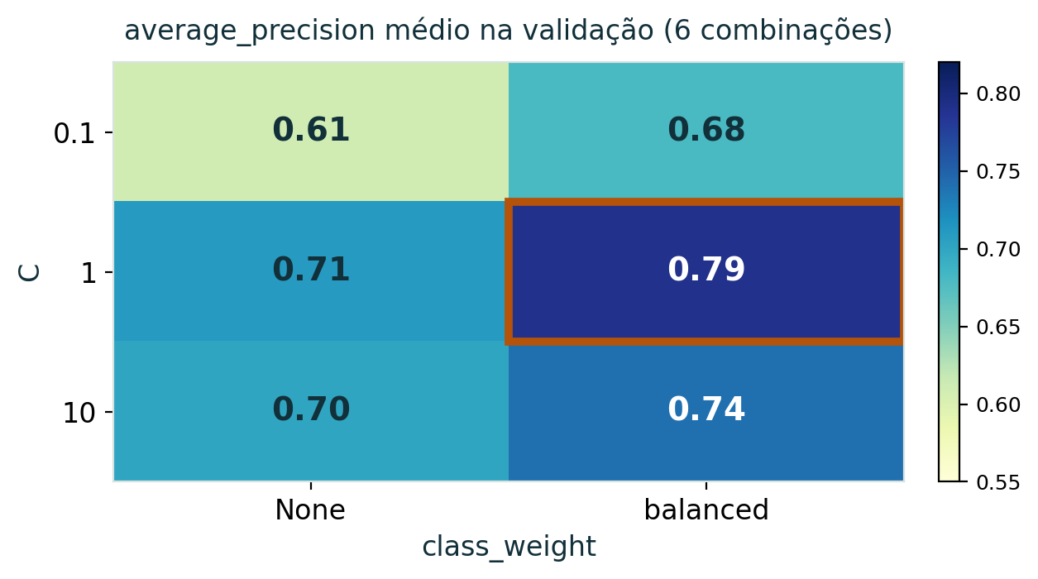
A grade, vista de cima
Cada célula é a média de CV de uma combinação. O quadro âmbar marca a vencedora (C=1, balanced). Vizinhas parecidas → há um platô.
Aula 08 - Consultoria Especializada em Ciência de Dados 1
22/09/2026 · 15

Slide 16
4
PARTE 4
Lendo os resultados
O que a busca guarda — e o que é honesto reportar.
Aula 08 - Consultoria Especializada em Ciência de Dados 1
22/09/2026 · 16

Slide 17
O que o objeto guarda
busca.best_params_ # a melhor combinacao encontrada
busca.best_score_ # media de CV dela (validacao, NAO teste)
busca.best_estimator_ # o Pipeline ja treinado com o melhor
import pandas as pd
pd.DataFrame(busca.cv_results_) # a tabela completa
cv_results_ — tem a média e o desvio de cada combinação — ordene para ver o pódio.
best_estimator_ — já vem treinado; é o modelo que você levará ao teste.
O objeto guarda tudo: quem venceu, por quanto, e a tabela inteira para você inspecionar o platô.
Aula 08 - Consultoria Especializada em Ciência de Dados 1
22/09/2026 · 17

Slide 18
Cuidado: best_score_ vem de dentro
O best_score_ é a validação, não o teste. Como é o melhor de muitas medições, tende a ser um pouco otimista.
A maldição do vencedor — vista na Aula 07 — o topo de muitas dobras ruidosas infla por sorte.
Olhe o platô — se várias combinações empatam dentro do desvio, prefira a mais simples.
A palavra final — é o teste, tocado uma única vez com o best_estimator_.
best_score_ ajuda a ESCOLHER, mas não é o número que se reporta — esse vem do teste.
Aula 08 - Consultoria Especializada em Ciência de Dados 1
22/09/2026 · 18

Slide 19
5
PARTE 5
Do resultado ao teste
Confirmar o campeão uma única vez.
Aula 08 - Consultoria Especializada em Ciência de Dados 1
22/09/2026 · 19

Slide 20
best_estimator_ e a palavra final
O best_estimator_ já está treinado com a melhor combinação. Confirme-o uma vez no teste — esse é o número honesto.
Cenário saudável — o teste fica próximo do best_score_ da validação.
Sinal de alerta — teste bem abaixo da validação sugere sobreajuste da busca (grade grande demais).
Reporte — o desempenho do teste, não o best_score_ da busca.
O ciclo fecha aqui: treino aprendeu, validação escolheu, teste confirmou — uma vez só.
Aula 08 - Consultoria Especializada em Ciência de Dados 1
22/09/2026 · 20

Slide 21
Tabela de decisão: montando a grade
Situação | Escolha | Por quê
Métrica com classe rara | scoring = F1 / average_precision | a acurácia engana com desbalanceio
Classificação (padrão) | cv = StratifiedKFold | preserva a proporção das classes na dobra
Pré-processamento no meio | GridSearchCV sobre o Pipeline | o prep se refaz em cada dobra, sem vazar
Muitos hiperparâmetros | comece pequeno, depois refine | a grade cheia explode em nº de treinos
Reportar desempenho | teste com best_estimator_ | best_score_ é otimista (vem de dentro)
A grade é uma decisão de projeto: métrica certa, CV certo, dentro do Pipeline — e comece enxuto.
Aula 08 - Consultoria Especializada em Ciência de Dados 1
22/09/2026 · 21

Slide 22
6
PARTE 6
Boas práticas
Como definir a grade e o que evitar.
Aula 08 - Consultoria Especializada em Ciência de Dados 1
22/09/2026 · 22

Slide 23
Erros comuns e boas práticas
Erros comuns
Boas práticas
Ajustar hiperparâmetros olhando o teste.
Usar accuracy com classe rara.
Grade enorme sem necessidade.
Buscar fora do Pipeline (vaza).
Reportar o best_score_ como se fosse o teste.
Ajuste na validação; confirme no teste.
Escolha o scoring da métrica que importa.
Comece com uma grade pequena e refine.
Sempre GridSearchCV sobre o Pipeline.
Reporte média ± desvio e o resultado do teste.
Na próxima (Aula 09): quando a grade explode, a busca aleatória e o AutoML acham bons ajustes sem varrer tudo.
Aula 08 - Consultoria Especializada em Ciência de Dados 1
22/09/2026 · 23

